Slide 1
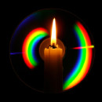
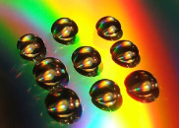
Спектры . спектральный анализ. Спектральные аппараты

Slide 2
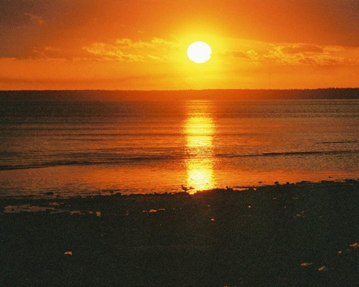
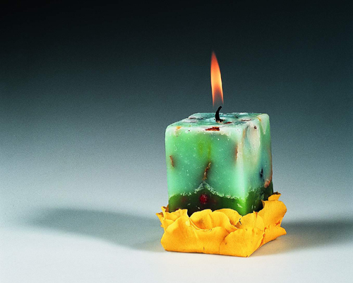
Источники излучений

Slide 3
Виды спектров
Спектры испускания
сплошной
линейчатый
Спектры поглощения
полосатый

Slide 4
Сплошной спектр
Это спектры, содержащие все длины волны определенного диапазона.
Излучают нагретые твердые и жидкие вещества, газы, нагретые под большим давлением.
Одинаковы для разных веществ, поэтому их нельзя использовать для определения состава вещества

Slide 5
Линейчатый спектр
Состоит из отдельных линий разного или одного цвета, имеющих разные расположения
Испускается газами, парами малой плотности в атомарном состоянии
Позволяет по спектральным линиям судить о химическом составе источника света

Slide 6
Полосатый спектр
Состоит из большого числа тесно расположенных линий
Дают вещества, находящиеся в молекулярном состоянии

Slide 7
Спектры поглощения
Это совокупность частот, поглощаемых данным веществом. Вещество поглощает те линии спектра, которые и испускает, являясь источником света
Спектры поглощения получают, пропуская свет от источника, дающего сплошной спектр, через вещество, атомы которого находятся в невозбужденном состоянии

Slide 8
Примеры спектров
http://files.school-collection.edu.ru/dlrstore/9da42253-f827-46b6-b37f-a7c9379ae49f/9_123.swf
http://files.school-collection.edu.ru/dlrstore/9276d80c-17e7-4615-8bed-8a5c19e34f0f/9_121.swf
Opera - [New Page 2]

Slide 9
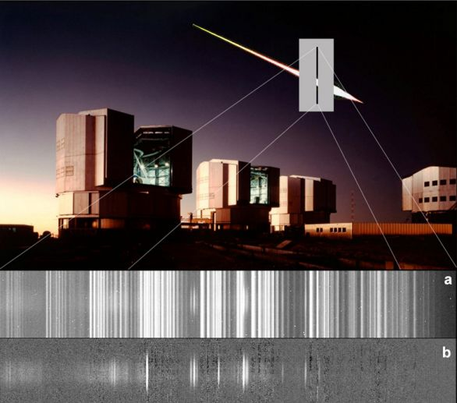
Спектр метеора
Навести очень большой телескоп на короткую вспышку метеора на небе почти невозможно. Но 12-го мая 2002 года астрономам повезло - яркий метеор случайно пролетел как раз там, куда была направлена узкая щель спектрографа на обсерватории Паранал. В это время спектрограф исследовал свет.

Slide 10
Спектральный анализ
Метод определения качественного и количественного состава вещества по его спектру называется спектральным анализом. Спектральный анализ широко применяется при поисках полезных ископаемых для определения химического состава образцов руды. С его помощью контролируют состав сплавов в металлургической промышленности. На его основе был определен химический состав звезд и т.д.

Slide 11
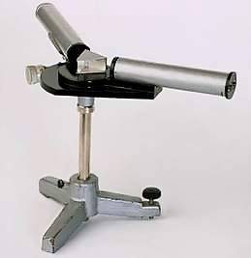
Спектроскоп
Для получения спектра излучения видимого диапазона используется прибор, называемый спектроскопом , в котором детектором излучения служит человеческий глаз.

Slide 12
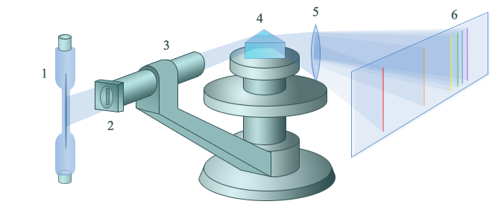
Устройство спектроскопа
В спектроскопе свет от исследуемого источника 1 направляется на щель 2 трубы 3, называемой коллиматорной трубой. Щель выделяет узкий пучок света. На втором конце коллиматорной трубы имеется линза, которая расходящийся пучок света преобразует в параллельный. Параллельный пучок света, выходящий из коллиматорной трубы, падает на грань стеклянной призмы 4. Так как показатель преломления света в стекле зависит от длины волны, то параллельный поэтому пучок света, состоящий из волн разной длины, разлагается на параллельные пучки света разного цвета, идущие по разным направлениям. Линза 5 зрительной трубы фокусирует каждый из параллельных пучков и дает изображение щели в каждом цвете. Разноцветные изображения щели образуют разноцветную полосу — спектр.

Slide 13
Исследования с помощью спектроскопа
http://files.school-collection.edu.ru/dlrstore/aaf2f40a-ba0d-425a-bd93-884731b13b87/9_158.swf

Slide 14
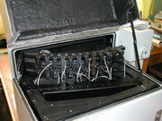
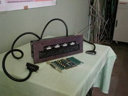
ТИПЫ СПЕКТРОМЕТРОВ
Эмиссионный спектрометр для анализа свинцовых и алюминиевых сплавов.
Лазерно-искровой спектрометр (ЛИС-1)

Slide 15
Спектр можно наблюдать через окуляр, используемый в качестве лупы. Если нужно получить фотографию спектра, то фотопленку или фотопластинку помещают в том месте, где получается действительное изображение спектра. Прибор для фотографирования спектров называется спектрографом.

Slide 16
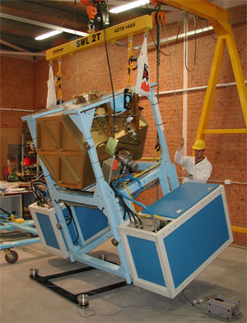
Новый спектрограф NIFS готовится к отправке в обсерваторию Gemini North (фото с сайта www.mso.anu.edu.au)

Slide 17
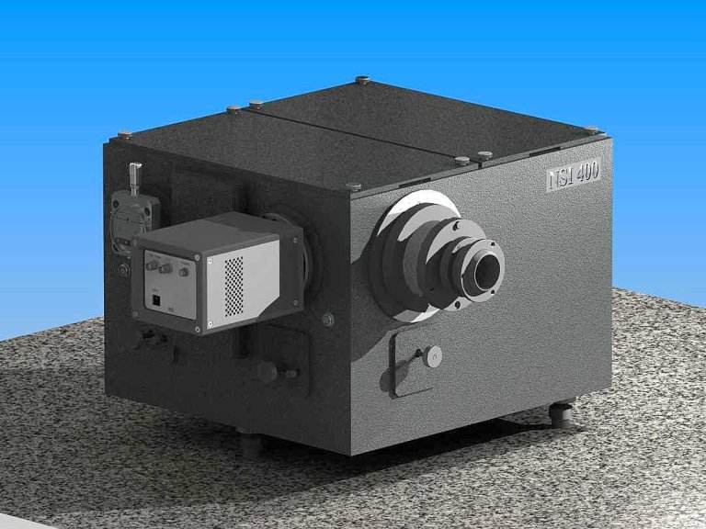
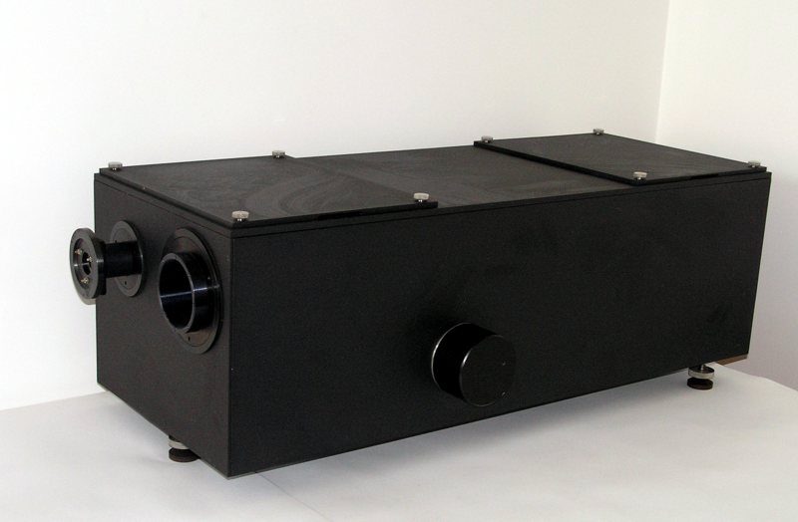
Типы спектрографов
Спектрограф
высокоразрешающий NSI-800GS
Спектрограф/монохроматор средней мощности

Slide 18
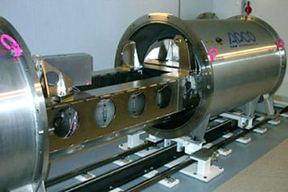
Спектрограф HARPS

Slide 19
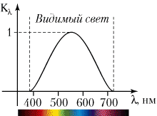
Спектральная чувствительность глаза человека

Slide 20


5. Выберите один правильный ответ из предложенных вариантов
Излучение какого тела является тепловым?
Лампа дневного света
Лампа накаливания
Инфракрасный лазер
Экран телевизора
А
Б
В
Г

Slide 21
1. Выберите один правильный ответ из предложенных вариантов:
Исследователь с помощью оптического спектроскопа в четырех наблюдениях видел разные спектры. Какой из спектров является спектром теплового излучения?
А
Б
В
Г

Slide 22
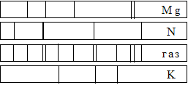
2. Выберите один правильный ответ из предложенных вариантов
На рисунке приведен спектр поглощения неизвестного газа и спектры поглощения паров известных металлов. По анализу спектров можно утверждать, что неизвестный газ содержит атомы
А
только азота (N) и калия (К)
только магния (Mg) и азота (N)
азота (N), магния (Mg) и другого неизвестного вещества
магния(Mg), калия (К) и азота (N)
Б
В
Г

Slide 23
3. Выберите один правильный ответ из предложенных вариантов
Для каких тел характерны полосатые спектры поглощения и испускания?
Для нагретых твердых тел
Для нагретых жидкостей
Для разреженных молекулярных газов
Для нагретых атомарных газов
Для любых перечисленных выше тел
А
Б
В
Г
Д

Slide 24
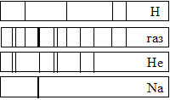
6. Выберите один правильный ответ из предложенных вариантов
На рисунке приведен спектр поглощения неизвестного газа и спектры поглощения атомов известных газов. По анализу спектров можно утверждать, что неизвестный газ содержит атомы:
А
водорода (Н), гелия (Не) и натрия (Na)
только натрия (Na) и водорода (Н)
только натрия (Na) и гелия (Не)
только водорода (Н) и гелия (Не)
Б
В
Г

Slide 25
4. Выберите один правильный ответ из предложенных вариантов
Для каких тел характерны линейчатые спектры поглощения и испускания?
Для нагретых твердых тел
Для нагретых жидкостей
Для разреженных молекулярных газов
Для нагретых атомарных газов
Для любых перечисленных выше тел
А
Б
В
Г
Д

Slide 26
Ресурсы
http://www.mso.anu.edu.au/nifs/pics/aug04_4.jpg
http://img.gazeta.ru/files3/178/3411178/pls5.jpg
http://www.nanospectrum.ru/images/NSI-600GS%20%203-1.jpg
http://www.nanospectrum.ru/images/400-22.jpg

